Slide 1
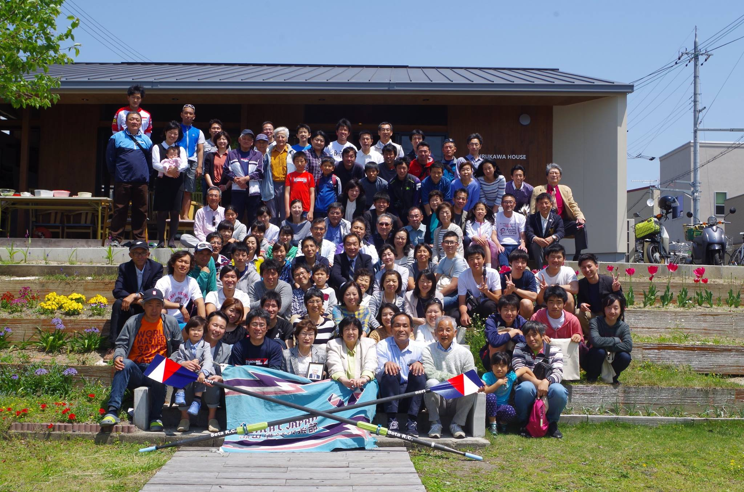

NPO法人 瀬田漕艇倶楽部 の活動
2017-11-3 日本生涯スポーツ学会 第19回大会 於：龍谷大学瀬田学舎
総合型地域スポーツクラブ 認定 特定非営利活動法人
瀬田漕艇倶楽部専務理事 鵜瀬正樹

Slide 2
ご紹介内容
1.瀬田漕艇倶楽部とは
・理念とコミットメント
・沿革
・会員状況
・主な戦績
2.クラブ運営の主要活動
・Head of The Seta
・びわこ市民レガッタ
・マシンローイング大会
・ボート教室
3.支援活動 （海外、国内、地域）
・2005 世界選手権デンマーク選手事前合宿
・2007 うみづくりボートフェスタ
・2011 FISA World Rowing Tour Biwako
・その他 地域の活動に協力
4.自然の中で安全に活動するために （課題と取り組み）
・安全講習会、沈回復訓練、さらに・・・

Slide 3
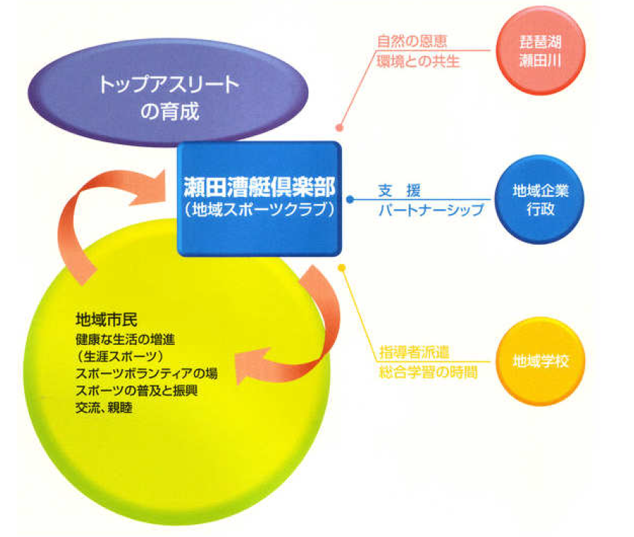
1.瀬田漕艇倶楽部の理念 とコミットメント
私たちのコミットメント
地域スポーツ文化の創造にチャレンジしています！
出会いを大切にし、スポーツライフの充実に取り組み、自らの価値を高めます！
2001年、前身の「瀬田漕艇クラブ」（1977年創立）から一層の発展と今後の諸事業の遂行のために法人化し、設立されました。
前身の「瀬田漕艇クラブ」では、瀬田川で長い歴史と伝統を受け継いできたボート関係者が、ボートの楽しさを社会に普及し、初心者からベテランまで一緒にボートを通して相互の親睦と健康な生活を増進することを目指して活動を行っていました。
時と共に活動は、クラブ員自らがボートを楽しむという当初の活動に加え、コーチカンファレンスやボート教室の開催、レガッタの開催など、視点を一般社会へ向けた活動へと発展していきました。
このようにして醸成された「ボートというスポーツを通して社会全体の利益の増進に寄与してゆきたい」という自発的な想いを具体的に実現していく方法として、法人化の道を選択し、さらなる発展と今後の諸事業の遂行のために設立されたのが瀬田漕艇倶楽部です。
市民参加のもとに市民の視点に立った社会活動が注目される時代に、当倶楽部も「自主的な社会貢献」の一端を担うべく活動を行っています。
瀬田漕艇倶楽部は琵琶湖・瀬田川地域の代表的な水上スポーツであるボートを通して、スポーツ社会活動とスポーツ活動（競技スポーツ・生涯スポーツ）を実践し、総合型地域スポーツクラブへの発展を視野に入れた活動を展開して参ります。
私たちは純粋な競技活動に打ち込むことや、余暇に自らがボートを漕ぐことをベースに、ボートを通して地域社会への働きかけや社会貢献活動に取り組んでいます。この取り組みこそが、地域スポーツ文化を創造し発展させることであると考え活動しています。今後は地域の企業・行政・学校などと良きパートナーシップを結ぶことで実現が可能となる新たなる活動にもチャレンジしていく所存です。

Slide 4
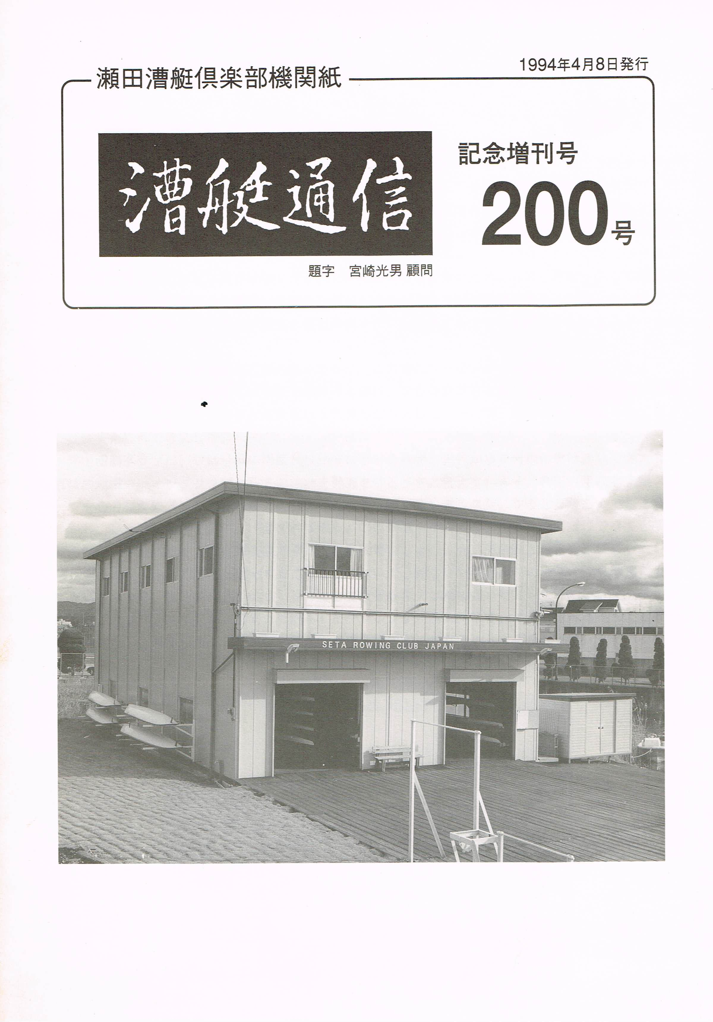
1.瀬田漕艇倶楽部の沿革 1977-2005
1977 会員15名で瀬田漕艇クラブ発足
会報「漕艇通信」第1号を発刊
1978 クラブハウス（第一次）建設
1979 世界選手権に日本初の女子代表を派遣
1981 クラブハウス（第二次）建設
1983 県スポーツ賞受賞
1985 社会体育優良団体文部大臣賞受賞
「漕艇通信」100号記念号発刊
1989 世界マスターズ選手権参加
1992 新艇庫完成
1993 Head Of The Seta開催 （以降毎年開催）
ボート教室開催
1994 「漕艇通信」200号記念号発刊
2001 「特定非営利活動(NPO)法人瀬田漕艇倶楽部」設立
全国マシンローイング近畿大会を担当
市民ボート教室開催
世界ジュニア選手権日本代表派遣
2002 「漕艇通信」300号記念号発刊
2003 駐車場用地購入
2004 旧NTT関西ボート部艇庫(アネックス)購入
2005 世界選手権「デンマークチーム」受け入れ

Slide 5
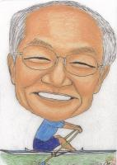
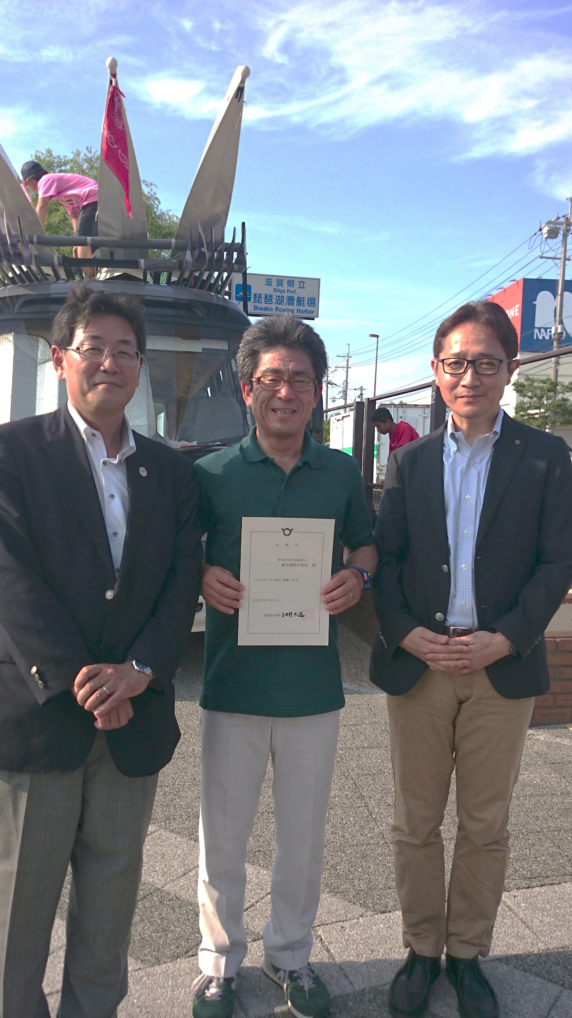
1.瀬田漕艇倶楽部の沿革 2006-2016
2006 「総合型地域スポーツクラブ」へ移行
「びわこ市民レガッタ」開催（以降毎年開催）
アジアマシンローイング大会日本代表派遣
2007 全国豊かな海づくり大会-びわ湖大会-で
「湖（うみ）づくりボートフェスタ」を主管
豪ノースショアローイングクラブと姉妹提携
2008 「全国マシンローイング近畿大会」を主管
（以降毎年開催）
2009 U23世界選手権日本代表派遣
World Masters Game (Rowing)参加
2010 「漕艇通信」400号記念号発刊
2011 「FISA World Rowing Tour –Biwako- 」を開催
世界ジュニア選手権日本代表派遣
2013 倶楽部創設者の古川宗壽 永眠
2014 マシンローイング大会に海外トップ選手を招待
2015 クラブハウス(Furukawa House)完成
大津市 国体・オリンピックチャレンジ事業として
小学生「ボート体験教室」を開催
2016 「しがスポーツ大使」に就任
小学生向けジュニアボート教室開校
2017 「認定特定非営利活動法人」として認められる。
倶楽部の会報「漕艇通信」は、発刊以来欠号も合併号も無いのが誇りです。

Slide 6
１.会員状況（2017年5月集計値）

Slide 7
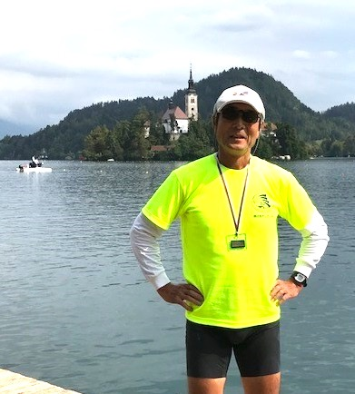
１.主な戦績 （全国大会・国際大会）
・全日本軽量級選手権などに若手選手を輩出
全日本軽量級選手権（５月）、全日本選手権（１０月）、全日本新人選手権（１１月）
決勝進出するも、なかなかメダルには届かない。
・ワールド ローイング マスターズ
安達選手(70歳)が金メダル３個
2017 。
スロベニア BLED湖 。。。
・全国市町村交流レガッタ参戦
主に熟年の部で参戦し好成績を残す。
第22回 新潟阿賀大会 熟年女子４位
第23回 秋田大潟大会 熟年男子２位
第24回 石川津幡大会 熟年男子優勝
第26回 秋田由利本荘大会 熟年男子優勝

Slide 8
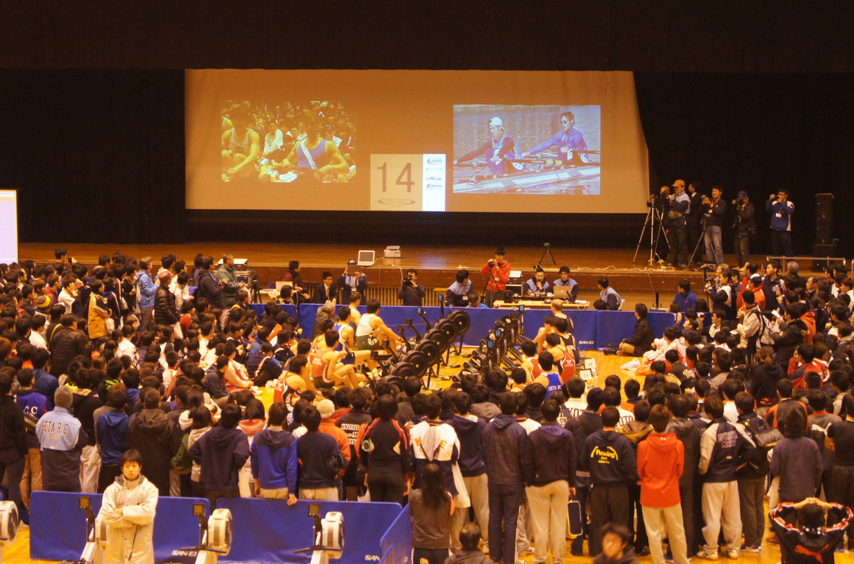
2.クラブ運営 主要活動（３大事業）
・Head of The Seta (1993-)
2016年は11月26-27日で開催。
瀬田川のNO.1を決める瀬田川往復長距離レース。
海外招待選手も参加した。
http://www.setarc.jp/2016head/
・びわこ市民レガッタ (2006-)
2017年は9月10日に開催。初心者から楽しめる
300mのレース。102クルーのエントリーがあった。
http://www.setarc.jp/biwako2017/
・マシンローイング大会 (2008-)
2015年から滋賀県立体育館で開催。
海外トップ選手を招待しレースをするだけでなく、
世界トップレベルのレースを観戦できる。
http://setagawa29.jimdo.com/
2017年の大会は、国際ボート連盟のホームページでも１月と４月に２回、紹介された。
http://www.worldrowing.com/news/japanese-entertainment-the-indoor-rowing-way
http://www.worldrowing.com/news/putting-the-fun-into-indoor-rowing

Slide 9
2.クラブ運営 主要活動（普及活動）
・ボート体験教室 (2001-)
毎年、5月-11月の第２、４日曜に開催
一般市民初心者がこの体験教室を通じ
クラブ員になる事が多い。
http://www.setarc.jp/info/school/
・小学生向け ジュニアボート教室(2016-)
２０１６年５月から毎週土曜日に開催。
夏には、シングルスカルに乗れるようになる。
http://lakesmagazine.shiga-saku.net/e1251026.html
.

Slide 10
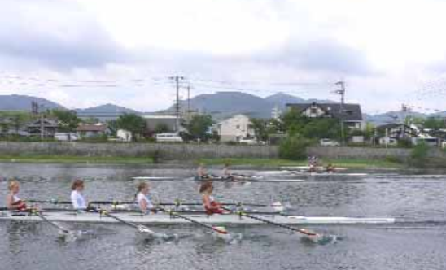
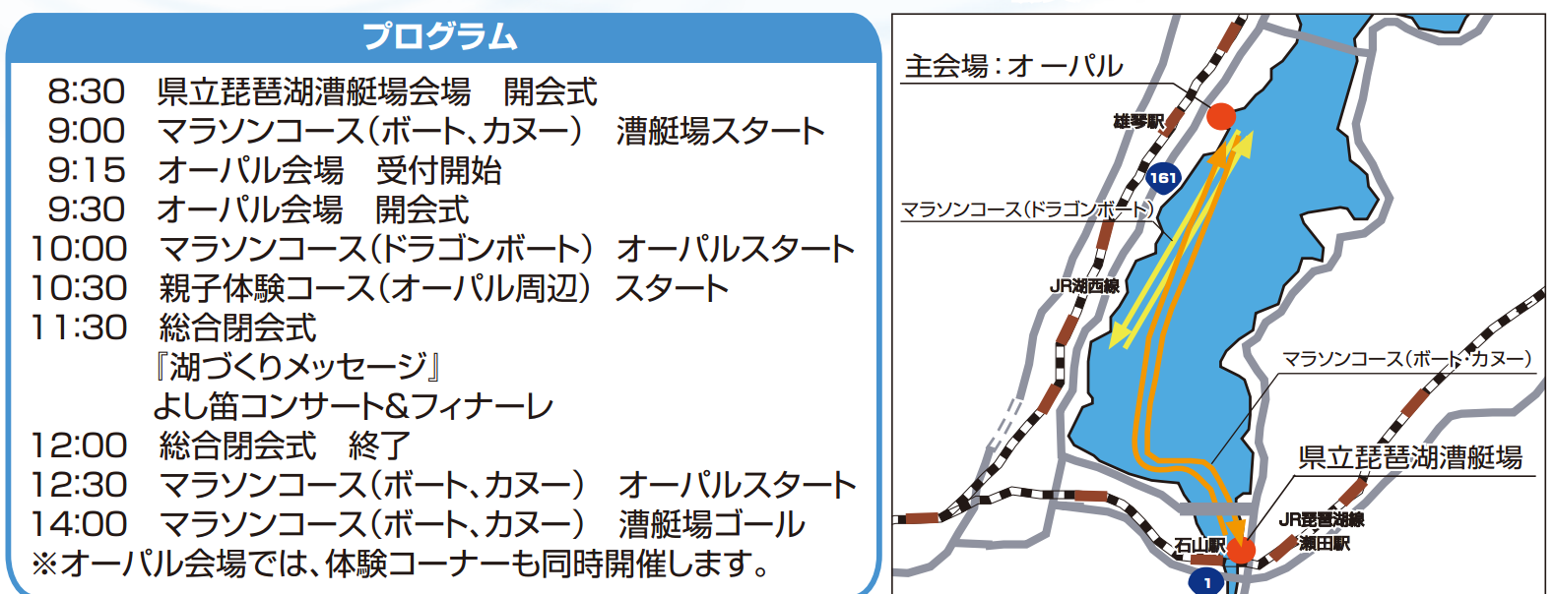
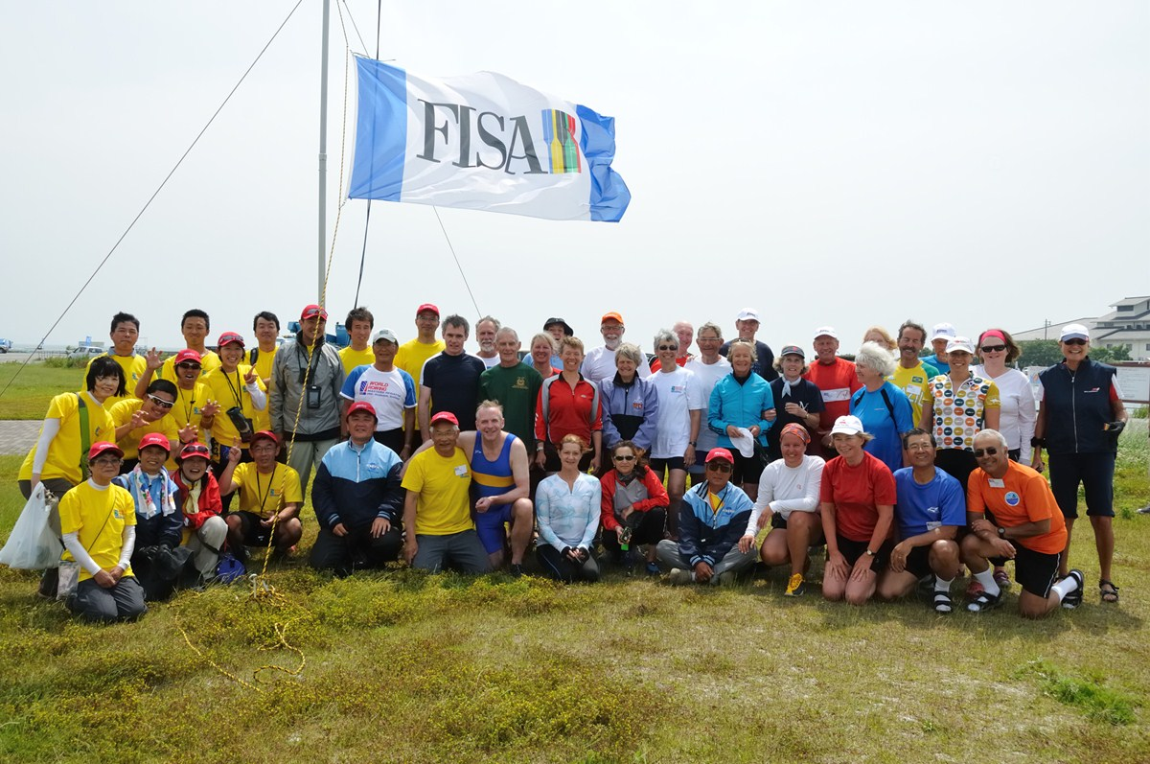
３.支援活動（海外、国内）
・2005 世界選手権デンマーク選手事前合宿
http://www.setarc.jp/2005/08/denmark/
・2007 うみづくり
ボートフェスタ
(全国豊かな海づくり大会)
http://www.setarc.jp/2007/08/umizukuri/
・2011 FISA World Rowing Tour Biwako
http://www.setarc.jp/2011fisatour/

Slide 11
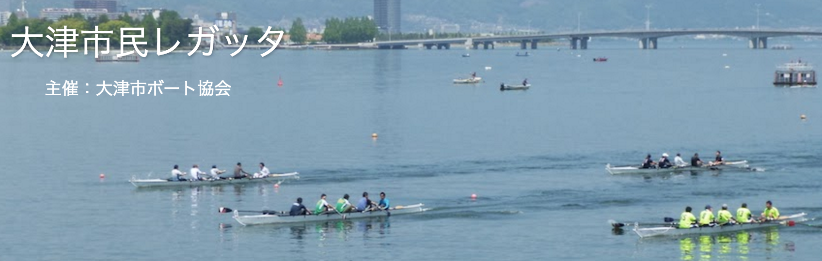

３.支援活動（地域）
・大津市民レガッタ（大津市ボート協会主催）の運営協力
「びわこ市民レガッタ」運営で培ったノウハウで「大津市民レガッタ」の運営に
ボランティア協力（総務、記録、審判、広報）
http://otsurowing.blogspot.jp/
（大津市ボート協会ホームページ運営）
・地域の「セタシジミ祭」に協力
セタシジミ祭は、絶滅の危機にあるセタシジミを取り戻そうと、4月23日を“シジミの日”と定めて、瀬田川の環境保全を啓蒙するために漁協が中心に開催。
瀬田漕艇倶楽部では毎年「ドラゴンボート
体験コーナ」を担当し一般市民の皆さんに
水上スポーツを楽しんでもらい 好評価。
http://seta423.blogspot.jp/

Slide 12
４.自然の中で安全に活動するために
・安全講習会
倶楽部内に安全管理担当理事を配置し定期的に
集合教育を実施、会報でも安全コラムで周知。
また、毎年１２月にボート協会主催の安全講習会
を主管し、倶楽部員も参加・聴講している。
・規則と実践訓練
瀬田漕艇倶楽部安全規則を定めている。
シングルスカルに乗艇する人は、単独で「沈回復
（再乗艇）」ができる事を義務つけている。
今年の７月には沈回復支援の練習会も実施した。
・さらに・・・
近年、倶楽部員の高齢化（シニア層の増）に伴い、新たな取り組みを検討している。
漕艇能力には、危険予知能力や危険回避能力など、技量と判断力が必要！

Slide 13
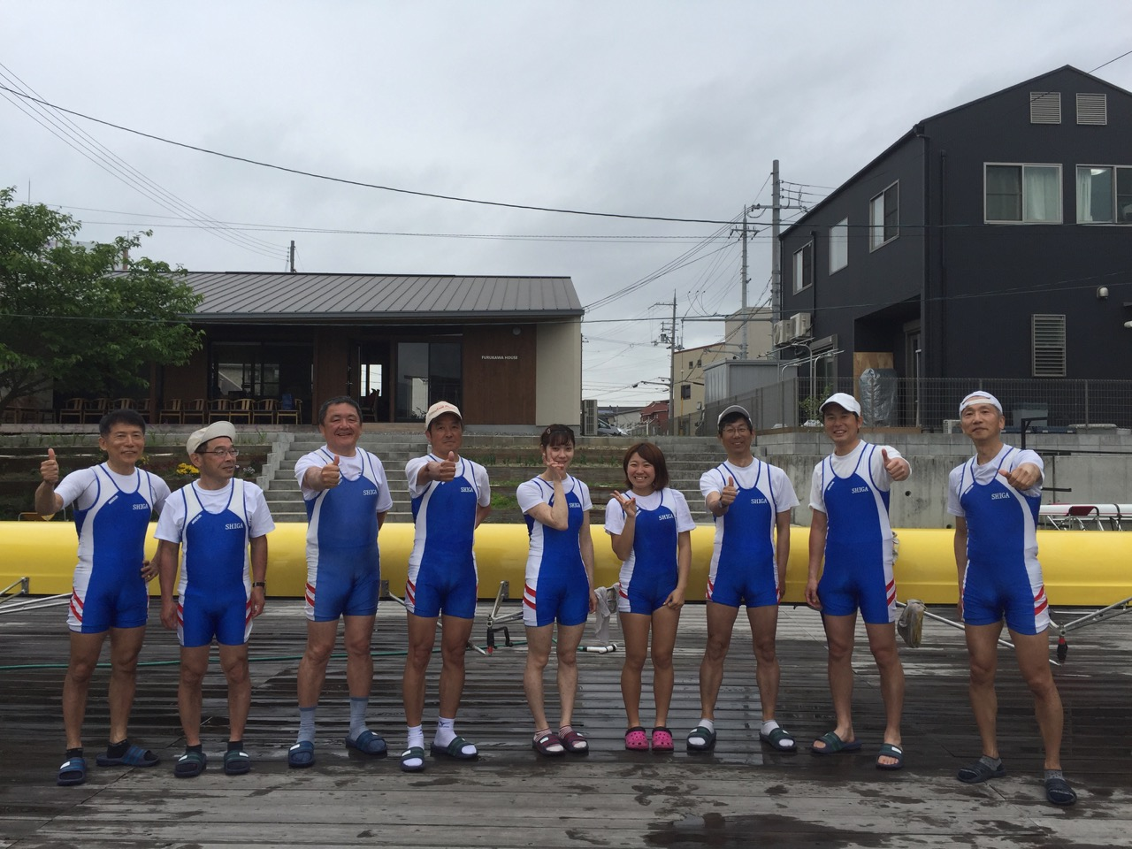
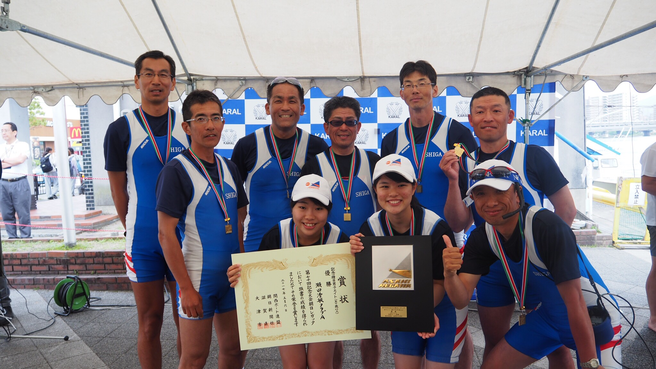
私たちのコミットメント
地域スポーツ文化の創造に
チャレンジしています！
出会いを大切にし、スポーツライフの
充実に取り組み、自らの価値を高めます！
ご静聴ありがとうございました

